Slide 1












Programma di potenziamento delle competenze per gli operatori giovanili
Comprendere le disabilità psicosociali e la partecipazione attiva.
Sviluppato da: KMOP

Slide 2


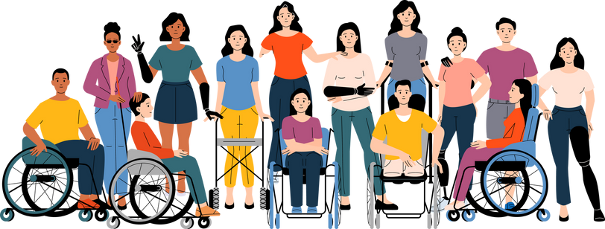

Importante
In questo capitolo esamineremo il significato di disabilità psicosociale e il suo impatto sulla vita quotidiana dei giovani, non solo in relazione a problematiche di salute mentale, ma anche in riferimento alle barriere erette dalla società.
Ci focalizzeremo su quattro sfide fondamentali: lo stigma, la mancanza di accesso, la bassa autostima e la sottorappresentazione, insieme al loro impatto sulla partecipazione politica.
Ǫuesto capitolo riveste un'importanza particolare per gli operatori giovanili, poiché essi svolgono un ruolo cruciale nell'individuare queste barriere, nel promuovere l'inclusione e nel garantire che tutti i giovani possano partecipare attivamente alla vita della comunità e ai processi decisionali.

Slide 3

Risultati dell'apprendimento
Al termine di questo corso, avrai acquisito le seguenti conoscenze, competenze e atteggiamenti.
Comprendere le disabilità psicosociali, le barriere prevalenti e l'impatto
sulla partecipazione politica.
L01.
le disabilità psicosociali,
L02.
Sarai in grado di illustrare le sfide
distintive che le persone con disabilità
L03.
Sarai in grado di riconoscere le
principali barriere, quali lo stigma, l'assenza di ambienti accessibili, la bassa autostima e la limitata rappresentanza.
Definire
riconoscere la varietà delle esperienze
attraverso narrazioni personali o contenuti multimediali e riflettere su come tali condizioni influenzino la vita quotidiana, in particolare nel contesto della partecipazione sociale e politica.
psicosociali devono affrontare nei processi politici, inclusi il voto, la
difesa dei diritti, la partecipazione comunitaria e i ruoli di leadership.

Slide 4

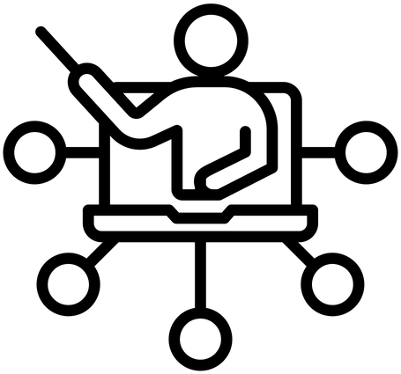
Concetti fondamentali
Disabilità psicosociale
Stigma
Stereotipi negativi e discriminazioni che
Una forma di disabilità che emerge
dall'interazione tra condizioni di salute mentale e ostacoli sociali che limitano la piena partecipazione alla società.
Partecipazione politica
Partecipazione alla vita politica e democratica, inclusi il voto, l'attivismo, il dibattito pubblico e i processi decisionali.
generano esclusione sociale
disincentivano la partecipazione alla
e
vita
pubblica.
Esperienze di vita.
Storie personali e prospettive di individui
con disabilità psicosociali, che mettono in luce il concreto impatto dello stigma, dell'esclusione e della resilienza.

Slide 5
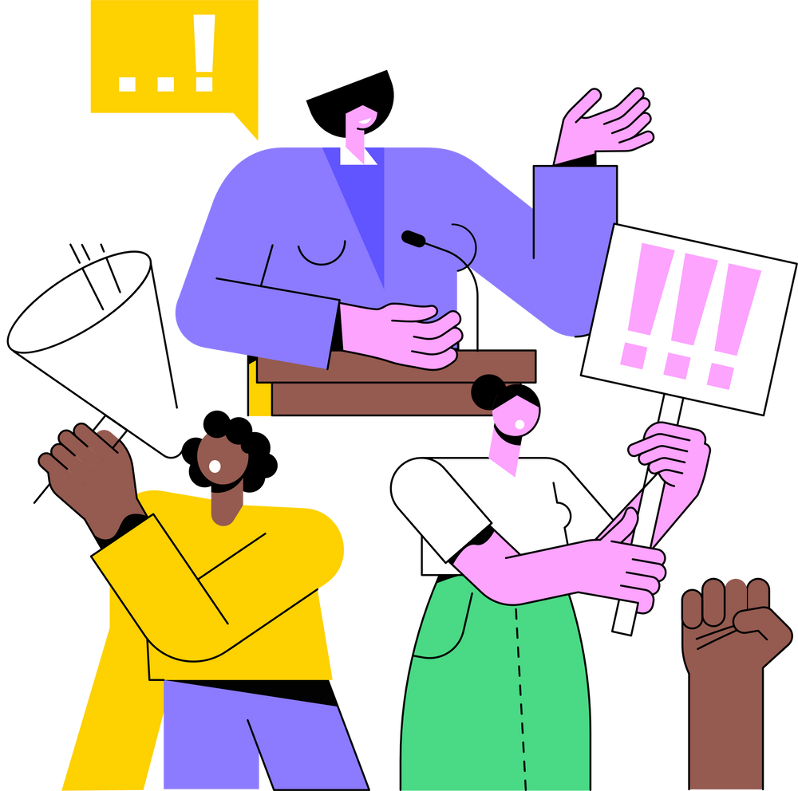

Che cos'è la disabilità psicosociale?
Secondo NSW Health (2020), la disabilità psicosociale non si riferisce alla diagnosi di salute mentale in sé, ma piuttosto all'impatto che una condizione di salute mentale ha sulla capacità di una persona di funzionare e agli ostacoli che essa incontra nella vita quotidiana. Si manifesta quando le barriere sociali ostacolano una persona con una condizione di salute mentale nel godere delle stesse opportunità e partecipazione degli altri.
Ad esempio, una persona affetta da ansia può gestire efficacemente la propria condizione con il supporto adeguato, senza riscontrare limitazioni significative. Tuttavia, un'altra persona con la medesima condizione può affrontare discriminazione, mancanza di sostegno o stigmatizzazione sul posto di lavoro o in pubblico, con conseguente partecipazione limitata. In questo scenario, l'interazione tra la condizione e l'ambiente genera una disabilità psicosociale.

Slide 6
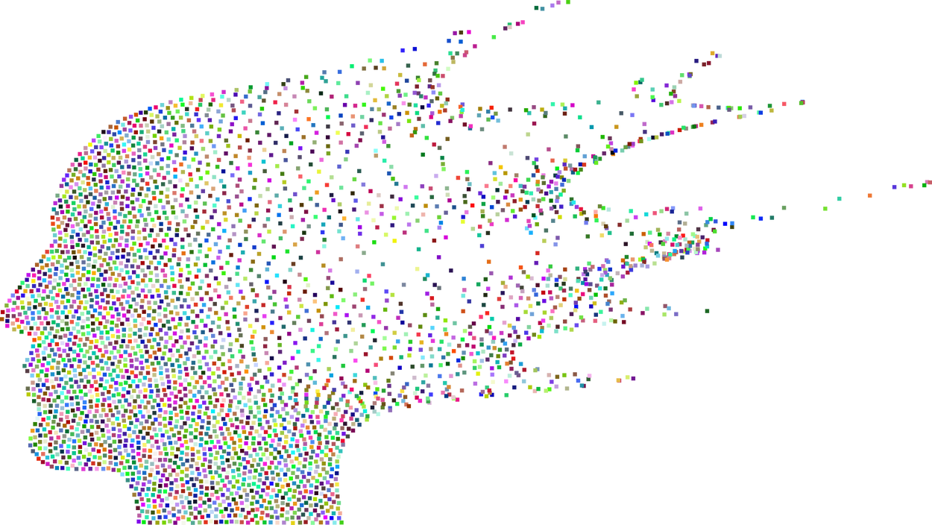
Video - UNCRPD: Qual è il modello psicosociale della disabilità?
http s://www.youtube.com/watch?v=NCIDkMbJslA&t=178s

Slide 7
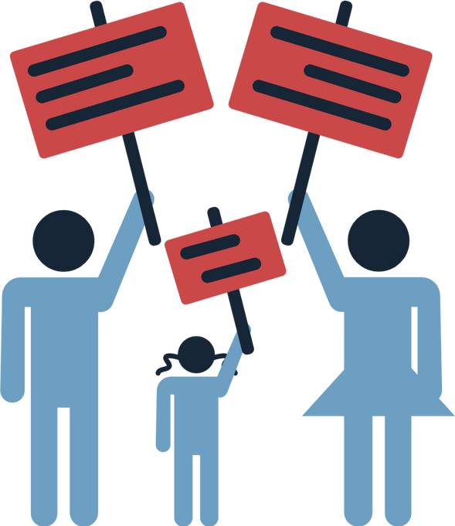
In che modo le disabilità psicosociali incidono sulla partecipazione politica?
Principali ambiti di influenza
Ostacoli giuridici e amministrativi:
Numerosi Paesi impongono restrizioni legali che limitano il diritto di voto delle persone con disabilità psicosociali, in particolare per coloro che sono sotto tutela o in strutture di assistenza.
Le complesse procedure di registrazione degli elettori possono particolarmente impegnative.
I requisiti di identificazione possono generare ulteriori ostacoli.
risultare
Ostacoli naturali e ambientali:
I seggi elettorali potrebbero non essere dotati di strutture adeguate per le persone con disturbi d'ansia o altre disabilità psicosociali.
Le lunghe code e gli spazi affollati possono provocare sintomi in molte persone. Le difficoltà nel trasporto potrebbero ostacolare l'accesso agli eventi politici e ai seggi elettorali.

Slide 8
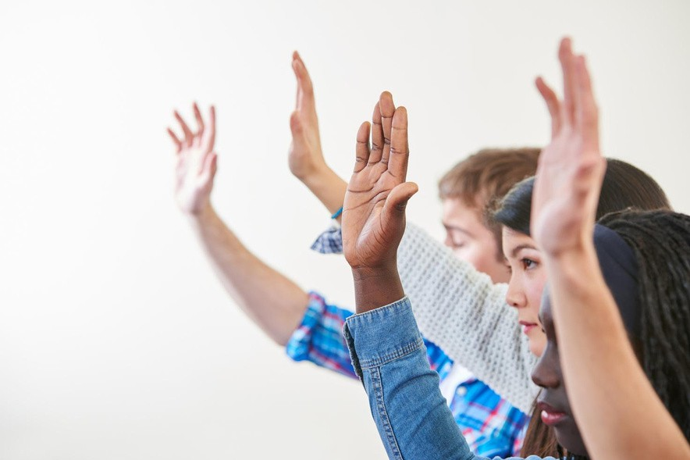
In che modo le disabilità psicosociali incidono sulla partecipazione politica?
Aree chiave di influenza.
Barriere sociali e comportamentali:
Lo stigma e la discriminazione possono ostacolare la partecipazione politica.
L'isolamento sociale può limitare l'accesso alle reti di informazione
e di mobilitazione politica.
Le interazioni con i funzionari o con gli altri elettori possono risultare complesse a causa dell'ansia sociale.
Sfide personali:
Sintomi come la scarsa motivazione o le difficoltà di concentrazione possono influenzare le attività politiche.
Gli effetti collaterali dei farmaci possono incidere sui livelli di energia o sulle funzioni cognitive.

Slide 9

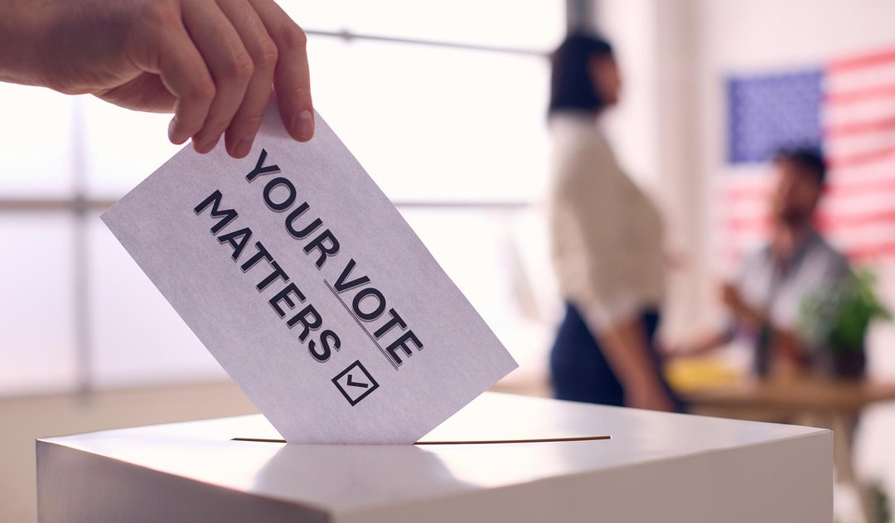
Caso di studio: María Fernanda Castro Maya – Attivista per i diritti delle persone con disabilità.
María Fernanda Castro Maya, attivista messicana per i diritti delle persone con
disabilità intellettiva, è una rinomata sostenitrice dell'inclusione politica delle persone con disabilità.
Ha presentato un emendamento al Codice civile della Città del Messico per abolire l'obbligo per gli adulti con disabilità di avere un tutore legale, con l'intento di promuovere la loro autonomia.
María Fernanda ha collaborato attivamente con i partiti politici, sollecitandoli a considerare le disabilità intellettive nei loro programmi e a promuovere l'accessibilità linguistica nei documenti politici.
Clicca qui per ulteriori informazioni su Maria Fernanda Castro Maya.

Slide 10

Barriere comuni: stigma, accesso, fiducia e rappresentanza.
Secondo Kleintjes et al. (2013) e UNPD (2021), le persone con disabilità psicosociali affrontano i seguenti ostacoli:
Stigma e discriminazione: atteggiamenti negativi persistenti e concezioni errate conducono all'esclusione, al bullismo e alla vergogna interiorizzata. Ǫuesto diminuisce l'autostima e disincentiva la partecipazione sociale.
Mancanza di accesso: l'impossibilità di accedere ai servizi di salute mentale, all'istruzione e agli spazi pubblici limita la piena partecipazione. I giovani si trovano frequentemente di fronte a ostacoli finanziari, geografici o sistemici per ricevere supporto.
Bassa autostima e scarsa fiducia in se stessi: una narrazione di privazione di potere, istituzionalizzazione o esclusione può compromettere l'autoefficacia, limitando la partecipazione a ruoli comunitari o a posizioni di leadership.
Sottorappresentazione: i giovani con disabilità psicosociali sono raramente inclusi nei processi decisionali. Le loro opinioni vengono frequentemente trascurate negli ambiti giovanili, della disabilità e politici.

Slide 11
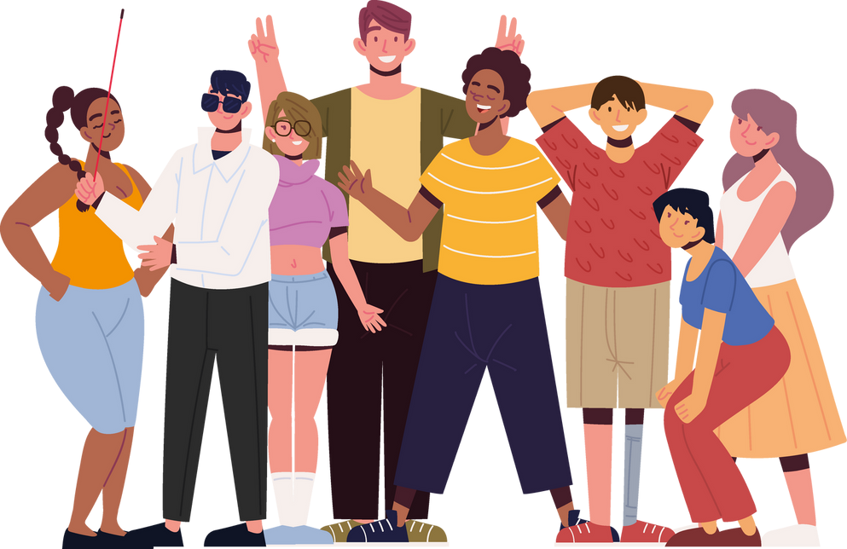
Video - Modello sociale della disabilità
https://www.y outube.com/watch?v=24KE OCKMw

Slide 12


Suggerimenti per collaborare con i giovani
Lavorare con giovani affetti da disabilità psicosociali richiede un approccio attento per promuovere la partecipazione
politica. Di seguito sono riportati alcuni suggerimenti pratici e attuabili per gli operatori socio-educativi:
Suggerimento 1: sviluppare una scala di partecipazione graduale.
Suggerimento 3 - Collegare l'impegno politico
con gli interessi personali
Individua i temi di interesse per i giovani – che si tratti di
Inizia con attività semplici e gestibili, come visionare insieme un breve
video politico o discutere di un tema che suscita l'interesse dei giovani.
Aumenta progressivamente la complessità con attività come partecipare a un incontro comunitario di piccole dimensioni e,
musica, giochi, sport o parchi locali – e illustra come questi si
ricolleghino alle decisioni politiche. Aiutali a scoprire gruppi di
successivamente, contattare un rappresentante per discutere di un
pressione o iniziative locali pertinenti ai loro interessi, in cui
argomento di loro interesse.
possano iniziare a impegnarsi.
Suggerimento 2: utilizza il gioco di ruolo per accrescere la fiducia in te stesso.
Suggerimento 4 - Elaborare un piano di
Organizza sessioni di pratica informali per situazioni potenzialmente ansiogene,
adattamento su misura
come la registrazione per votare o la partecipazione a un'assemblea locale.
Collaborare per redigere un piano scritto chiaro che identifichi le sfide
Alternatevi nel ricoprire ruoli diversi (elettore, scrutatore, ecc.) in un contesto di
specifiche da affrontare (come il sovraffollamento, moduli complessi
supporto. Fornite feedback costruttivi, ponendo l'accento principalmente sugli
o ansia sociale) e le relative soluzioni. Includere soluzioni pratiche,
aspetti positivi, contribuendo così a rafforzare la fiducia in se stessi attraverso la
come la presenza di una persona di supporto che li accompagni agli
simulazione prima dell'evento reale.
eventi, l'uso di cuffie antirumore o la richiesta di voto anticipato.

Slide 13
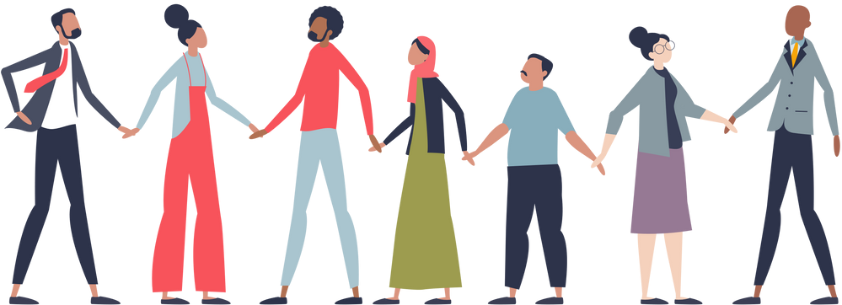
Attività - "Assumere la mia prospettiva"
7
Obiettivo:
Questa attività ti permetterà di comprendere le barriere (stigma, accesso, fiducia, rappresentanza) e il loro impatto sulla partecipazione dei giovani con disabilità psicosociali alla politica.
Durata: 30 minuti Risultati di apprendimento principali: Scopri il funzionamento dell'esclusione.
Scopri perché l'impegno politico va oltre il semplice voto.
Considera come puoi minimizzare gli ostacoli nel tuo lavoro con i giovani.

Slide 14



Attività - "Assumere la mia prospettiva"
7
Introduzione e preparazione (5 minuti) - Presentare brevemente l'attività:
"Esploreremo come individui differenti affrontano le disuguaglianze nelle opportunità di partecipazione alla società e alla politica". Distribuire le schede dei ruoli (preparate in anticipo) contenenti brevi profili dei personaggi (ad esempio "19enne con disturbo bipolare in una città rurale", "22enne studente di giurisprudenza senza disabilità").
Simulazione: Gioco “Passo Avanti” (10 minuti)
Traccia una linea sul pavimento (punto di partenza). Successivamente, leggi ad alta voce circa otto affermazioni. I partecipanti avanzano di un passo se l'affermazione è pertinente al loro ruolo. Esempi di affermazioni:
"Ho accesso a servizi di salute mentale di fiducia."
"Le persone nella mia comunità considerano con attenzione le mie opinioni." "Posso presentare la mia candidatura per ruoli di leadership giovanile."
Revisione e discussione (15 minuti)
Porsi domande per riflessione:
"Come ti sentivi quando compivi più o meno passi?" "Quali sono stati i principali ostacoli che il tuo personaggio ha dovuto affrontare?" "Cosa implica questo per la partecipazione politica delle persone con disabilità psicosociali nella vita reale?"

Slide 15
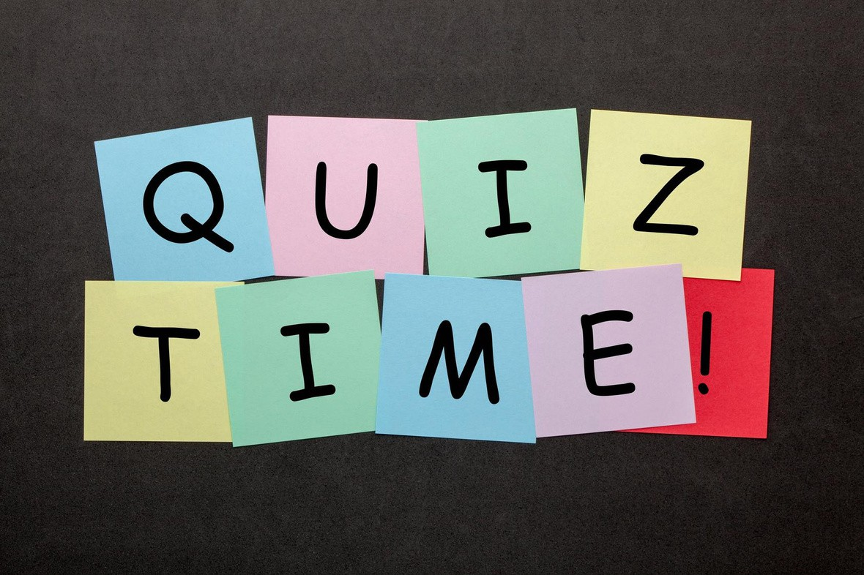

Quiz - Metti alla prova le tue conoscenze e rifletti su quanto appreso in questo capitolo con questo breve quiz.
7

Slide 16

Quiz - 1. Quale delle seguenti definizioni descrive in modo più accurato la disabilità
psicosociale?
7
A. La diagnosi di un disturbo psichico
C. Qualsiasi disabilità derivante da trauma psicologico
B. L'impatto dei disturbi mentali, in sinergia con le barriere sociali,
sulla capacità di un individuo di partecipare pienamente.
D. Una reazione emotiva transitoria allo stress

Slide 17

Quiz - Comprendere la disabilità psicosociale e le barriere alla partecipazione
7
A. Diagnosi di disturbo psichico
B. L'impatto dei disturbi mentali, in sinergia con le barriere sociali, sulla capacità di un individuo di
partecipare pienamente.
C. Qualsiasi disabilità derivante da
D. Una reazione emotiva transitoria allo stress
trauma psicologico

Slide 18
Quiz - 2. Per quale motivo lo stigma è ritenuto un ostacolo rilevante per i giovani con disabilità psicosociali?
7
A. Accresce la loro dipendenza dagli altri
C. Provoca sintomi fisici che ostacolano l'istruzione
B. Porta all'esclusione, alla vergogna interiorizzata e alla limitata partecipazione sociale.
D. Impedisce loro di ottenere una diagnosi ufficiale

Slide 19
Quiz - 2. Per quale motivo lo stigma è ritenuto un ostacolo rilevante per i giovani con disabilità psicosociali?
7
A. Accresce la loro dipendenza dagli altri
C. Provoca sintomi fisici che ostacolano l'istruzione
B. Porta all'esclusione, alla vergogna interiorizzata e alla limitata partecipazione
sociale.
D. Impedisce loro di ottenere una diagnosi ufficiale

Slide 20
Quiz - 3. In che modo la
sottorappresentazione incide sui giovani con disabilità psicosociali?
7
A. Incrementa il loro accesso ai servizi di salute mentale.
B. Incrementa le loro opportunità di assumere ruoli di leadership
C. Limita la loro partecipazione agli ambiti decisionali e alla
D. Colpisce esclusivamente gli adulti, escludendo i giovani.
definizione delle politiche

Slide 21
Quiz - 3. In che modo la sottorappresentazione incide sui giovani con disabilità psicosociali?
7
A. Incrementa il loro accesso ai servizi di salute mentale.
C. Limita la loro partecipazione agli ambiti decisionali e alla definizione delle politiche
B. Incrementa le loro opportunità di assumere ruoli di leadership
D. Colpisce esclusivamente gli adulti, escludendo i giovani.

Slide 22
Quiz - 4. Qual è l'impatto potenziale a lungo termine dell'esclusione e della privazione di potere sui giovani con disabilità psicosociali?
7
A. Maggiore coinvolgimento politico
C. Accesso ottimale all'assistenza sanitaria
B. Potenziare la resilienza e la capacità di adattamento
D. Bassa autostima e limitata partecipazione ai ruoli comunitari

Slide 23
Quiz - 4. Qual è l'impatto potenziale a lungo termine dell'esclusione e della privazione
7
di potere sui giovani con disabilità psicosociali?
A. Maggiore coinvolgimento politico
B. Potenziare la resilienza e la capacità di
adattamento
C. Accesso ottimale all'assistenza sanitaria
D. Bassa autostima e limitata partecipazione
ai ruoli comunitari

Slide 24

Riferimenti
7
Kleintjes, S., Lund, C., e Swartz, L. (2013). Ostacoli alla partecipazione delle persone con disabilità psicosociali nello sviluppo delle politiche sulla salute mentale in Sudafrica: uno studio qualitativo delle opinioni di decisori politici, professionisti, leader religiosi e accademici. BMC International Health and Human Rights, 13(1). https://doi.org/10.1186/1472-698x-13-17
NSW (2020) Che cos'è la disabilità psicosociale? https://www.health.nsw.gov.au/mentalhealth/psychosocial/foundations/Pages/psychosocial-whatis.aspx
UNDP (2021) Partecipazione politica delle persone con disabilità intellettive o psicosociali. (x.x.). UNDP. https://www.undp.org/publications/political-participation-persons-intellectual-or-psychosocial-disabilities

Slide 25









È finanziato dall'Unione Europea. Tuttavia, le opinioni e i punti di vista espressi appartengono all'autore o agli autori e non riflettono necessariamente le posizioni dell'Unione Europea o dell'Agenzia esecutiva europea per l'istruzione e la cultura (EACEA). Né l'Unione Europea né l'ente erogatore del finanziamento possono essere ritenuti responsabili.

